Slide 1

Организация воспитательной работы
в соответствии с ФГОС,
национальными проектами и
Стратегией развития воспитания в РФ до 2025 года

Slide 2
I. Изменения в НПА, регламентирующих вопросы
организации воспитания обучающихся
Федеральный закон «Об образовании в Российской Федерации» от 29.12.2012 № 273-ФЗ (внесены изменения и дополнения 08.12.2020 и 30.12.2020);
Федеральный закон о внесении изменений в Федеральный закон «Об образовании в Российской Федерации» по вопросам воспитания обучающихся» от 31.07.2020 г. № 304-ФЗ;
Приказ Министерства просвещения РФ от 11.12.2021 № 712
«О внесении изменений в некоторые федеральные государственные образовательные стандарты общего образования по вопросам воспитания обучающихся».

Slide 3
Алгоритм деятельности по разработке
рабочей программы воспитания
Изучение на педагогическом совете, заседаниях ШМО.
Создание рабочей группы.
Составление проекта рабочей программы воспитания.
Разработка проекта календарного плана воспитательной работы.
Согласование проектов с родителями и учениками.
Утверждение программы и плана и внесение изменений в ООП.
К августу 2021 работа по разработке и согласованию рабочей программы воспитания и план-сеток должна быть завершена. К 1 сентября 2021 эти документы должны быть утверждены, оформлены и введены в работу.

Slide 4
II. Конкурсные программы II семестра 2020/2021 учебного года – I семестра 2021/2022 учебного года
2.1. Всероссийский конкурс для школьников «Большая перемена»:
https://bolshayaperemena.online/ - официальный сайт;
https://vk.com/bpcontest - Вконтакте;
https://www.instagram.com/peremenacontest/ - Instagram;
https://ok.ru/group/56657148969112 - Одноклассники.
Сроки проведения конкурса: март – ноябрь 2021.
Тематические направления:
«Твори!»
«Сохраняй природу!»
«Меняй мир вокруг!»
«Будь здоров!»
«Создавай будущее!»
«Расскажи о главном!»
«Делай добро!»
«Познавай Россию!»
«Помни!»

Slide 5
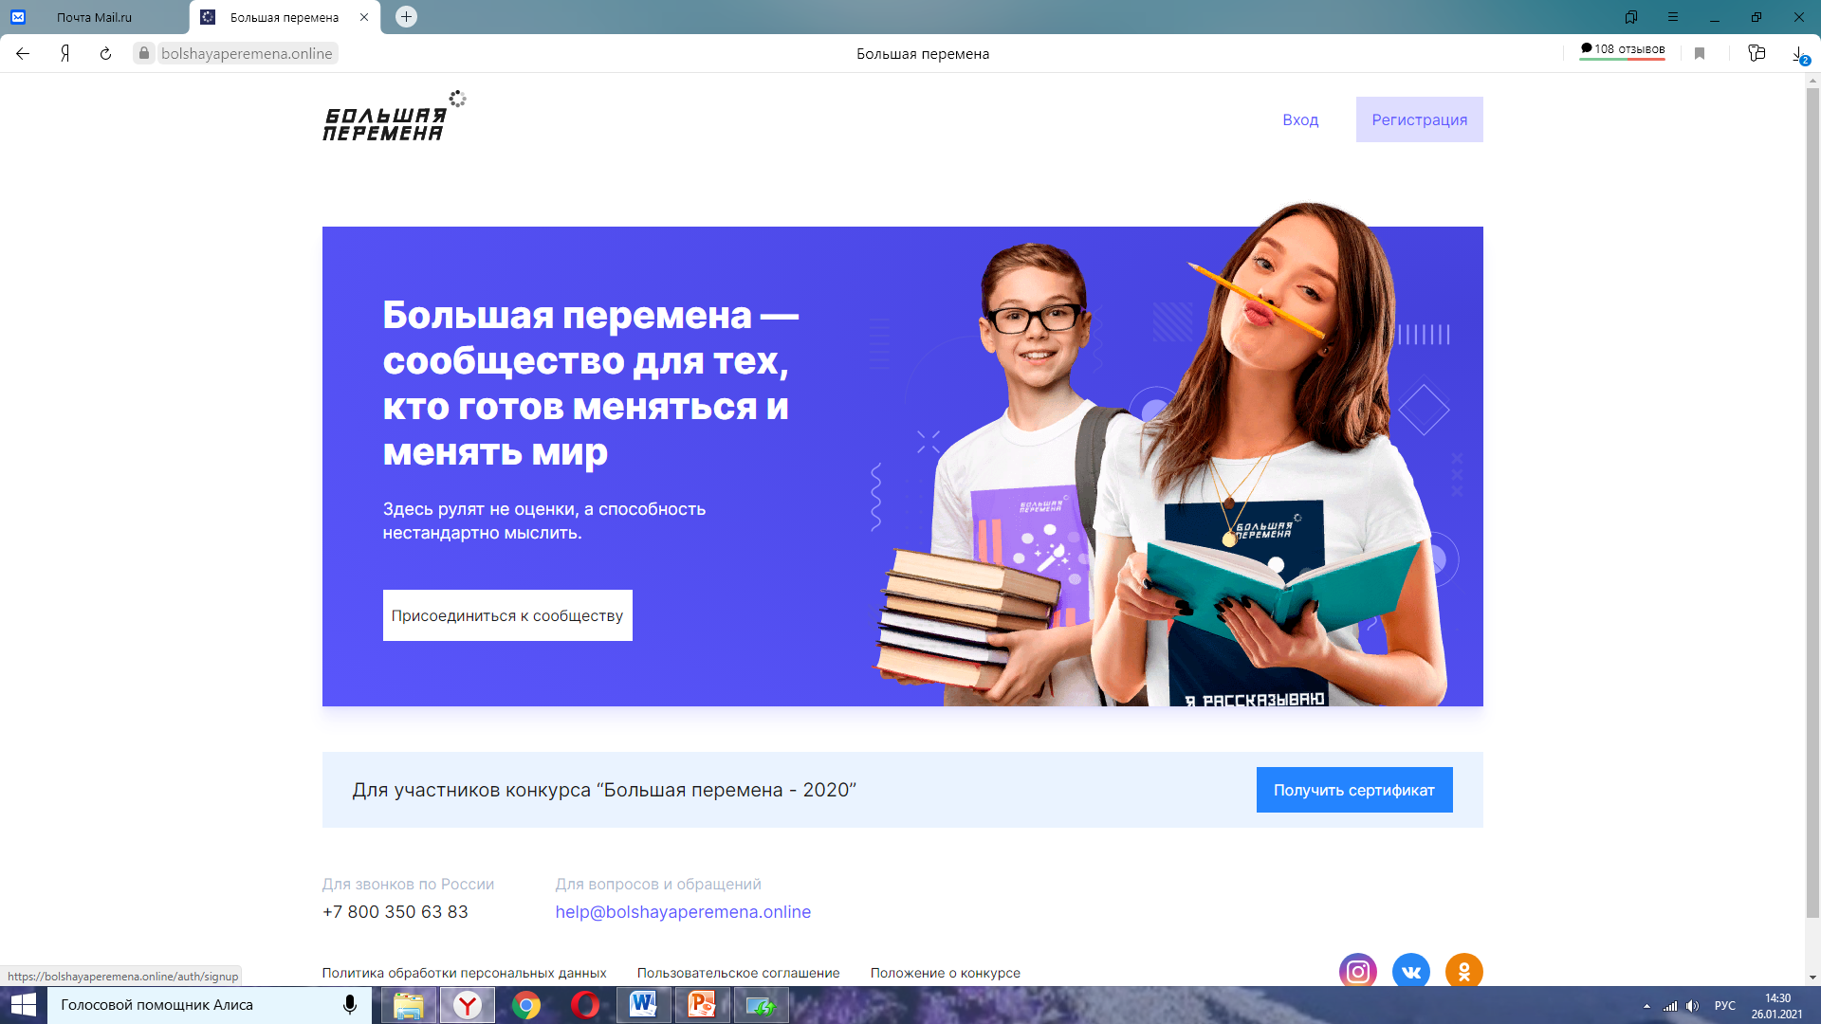

Slide 6
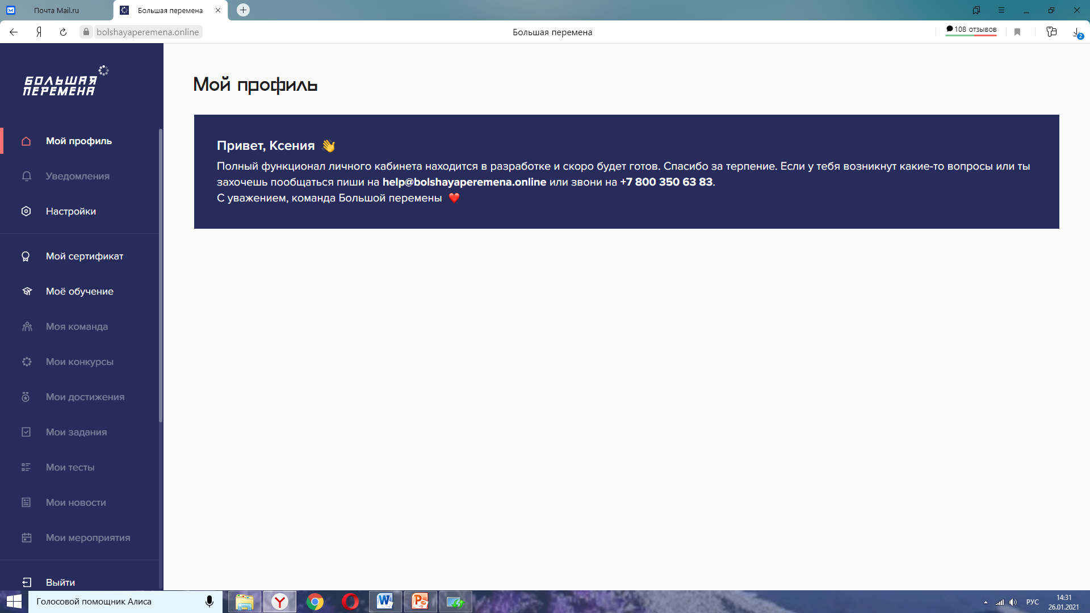

Slide 7
II. Конкурсные программы II семестра 2020/2021 учебного года – I семестра 2021/2022 учебного года
2.2. Республиканский творческий конкурс
«МЫ – НАСЛЕДНИКИ ПОБЕДЫ!», посвященный Победе
в Великой Отечественной войне 1941 – 1945 гг.
Сроки проведения конкурса:
18.02.2021 - 10.03.2021 – школьный этап;
15.03.2021 - 15.04.2021 – муниципальный этап;
15.04.2021 - 07.05.2021 – республиканский этап.
В состав жюри школьного этапа необходимо включить
Маркину Елену Борисовну – члена межрегиональной общественной организации «РУССКОЕ ЕДИНСТВО».
Номинации:
Сочинения-эссе: 3 возрастных категории (1-4 классы, 5-9 классы,
10-11 классы), НЕ БОЛЕЕ 3-Х РАБОТ ОТ КАЖДОЙ КАТЕГОРИИ;
Видеосюжеты: 2 возрастных категории (5-9 классы, 10-11 классы), НЕ БОЛЕЕ 3-Х РАБОТ ОТ КАЖДОЙ КАТЕГОРИИ .

Slide 8
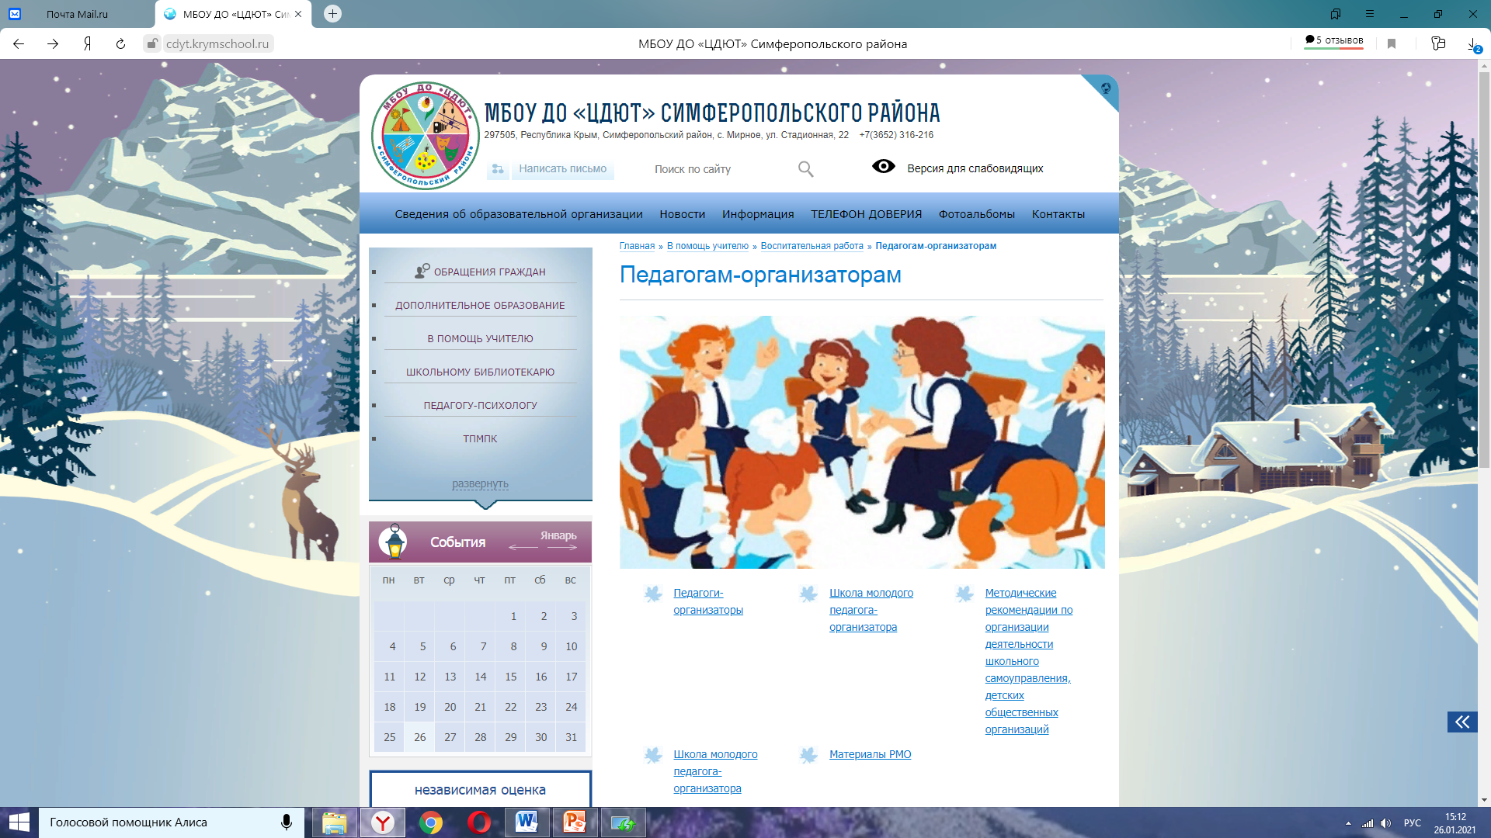
Материалы заседания размещены на официальном сайте МБОУ ДО «ЦДЮТ» по ссылке: https://cdyt.krymschool.ru/info/2358

